Slide 1
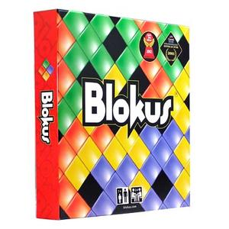
Blokus

Slide 2
구성
네모칸 400개가 그려진 게임판
퍼즐 84개
(4가지 색깔별로 각각 21개 조각)

Slide 3
게임 목표
각 게임자가 자신의 퍼즐 21개를 모두 게임판 위에 배열하는 것

Slide 4
게임 진행 방식 1
가위바위보로 각자의 퍼즐색깔과 순서 정하기
시계방향으로 돌기

Slide 5
게임 진행 방식 2
첫 번 게임자가 우선 마음대로 퍼즐을 한 개 집어서 게임판 네 모퉁이 중 하나에 배열한다.

Slide 6
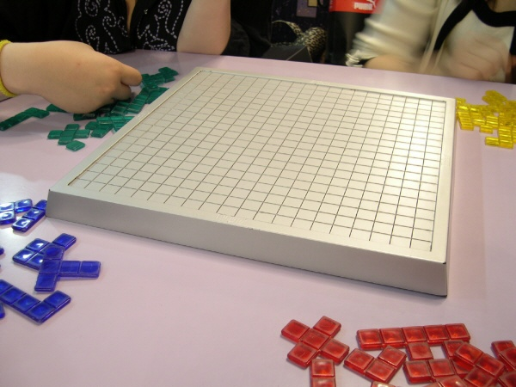

Slide 7
게임 진행 방식 3
다음 순서의 게임자들도 차례로 게임판 모퉁이 중 하나에 퍼즐을 놓는다.

Slide 8
게임 진행 방식 4
이어서 게임자들은 순서대로 돌아가면서 퍼즐을 놓되, 다른 색깔의 퍼즐 측면은 닿아도 되나 항상 자신의 퍼즐 측면이 닿는 것은 피하여 모서리가 닿도록 배열한다.

Slide 9
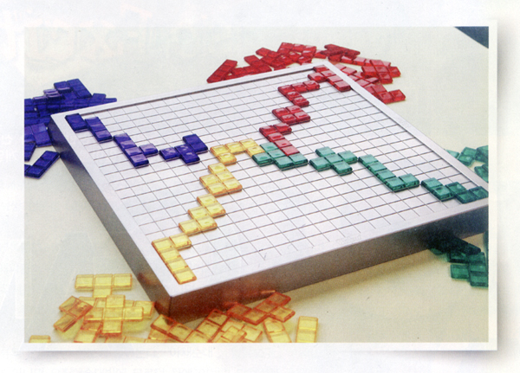

Slide 10
게임 진행 방식 5
퍼즐 조각은 아무 방향으로나 자유롭게 배치될 수 있으나, 일단 한번 배치된 퍼즐은 게임이 끝날 때까지 그 자리에 놓인다.

Slide 11
게임 진행 방식 6
한 게임자의 진로가 막혀 더 이상 퍼즐을 놓지 못할 때 순서는 다음 게임자에게로 넘어간다. 나머지 게임자들도 순서대로 게임을 계속한다.

Slide 12
게임 진행 방식 7
모든 게임자들의 진로가 막혀 더 이상 퍼즐을 배치할 수 없을 때 각자의 득점을 계산한다.

Slide 13
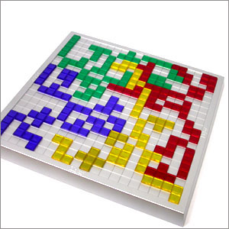

Slide 14
점수계산
게임을 마치면 남은 조각들로 점수를 계산하게 된다.
블록조각의 사각형 하나가 1점으로 블록조각이 많이 남아 있을 수록 점수가 낮다.
즉, 다섯조각 짜리 블록이 하나가 남았으면 -5점, 네 조각짜리 블록이 남았으면 -4, 이런 식으로 계산한다.

